Slide 1
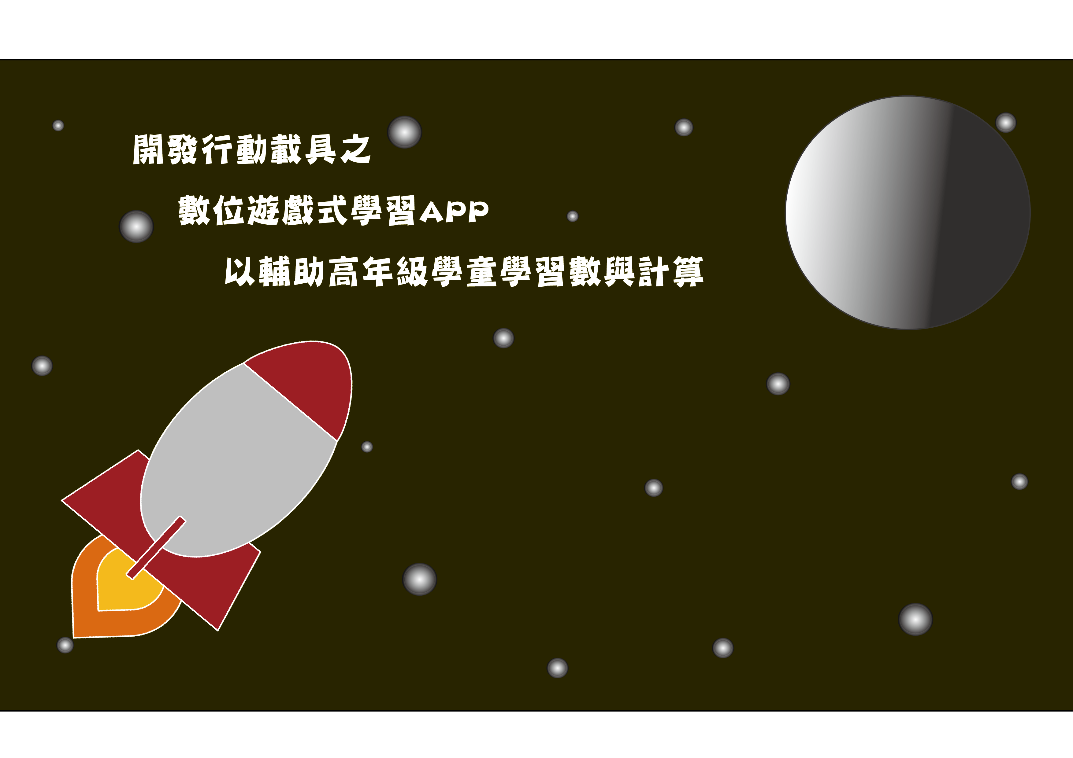
【 PIGDOM APP+WEB 】
Syuan Shih (施萱)、Chi-Rui Hong (洪啟瑞)
Advisor : Prof. Ah-Fur Lai (賴阿福)
Department of Computer Science, University of Taipei
2017 . 03 . 23 ©

Slide 2
Outline
設計理念
系統簡介
系統架構
系統畫面

Slide 3
設計理念
寓教於樂
數位遊戲式學習 DGBL
行動學習 Mobile Learning
讓數學課更有趣！

Slide 4
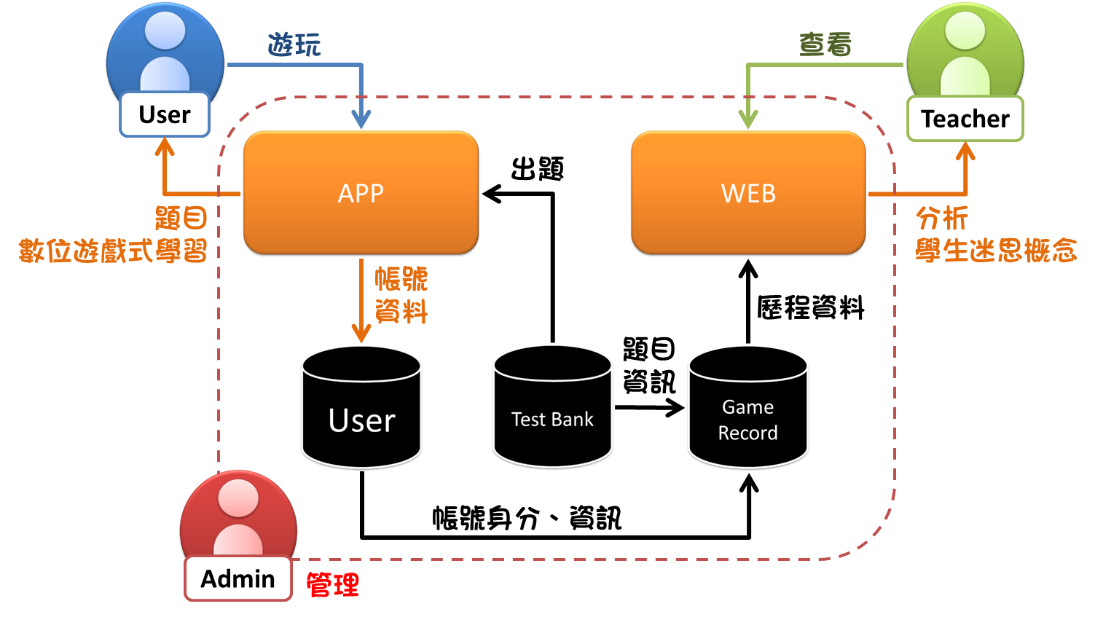
系統架構

Slide 5

系統畫面
建立屬於自己的帳號密碼

Slide 6
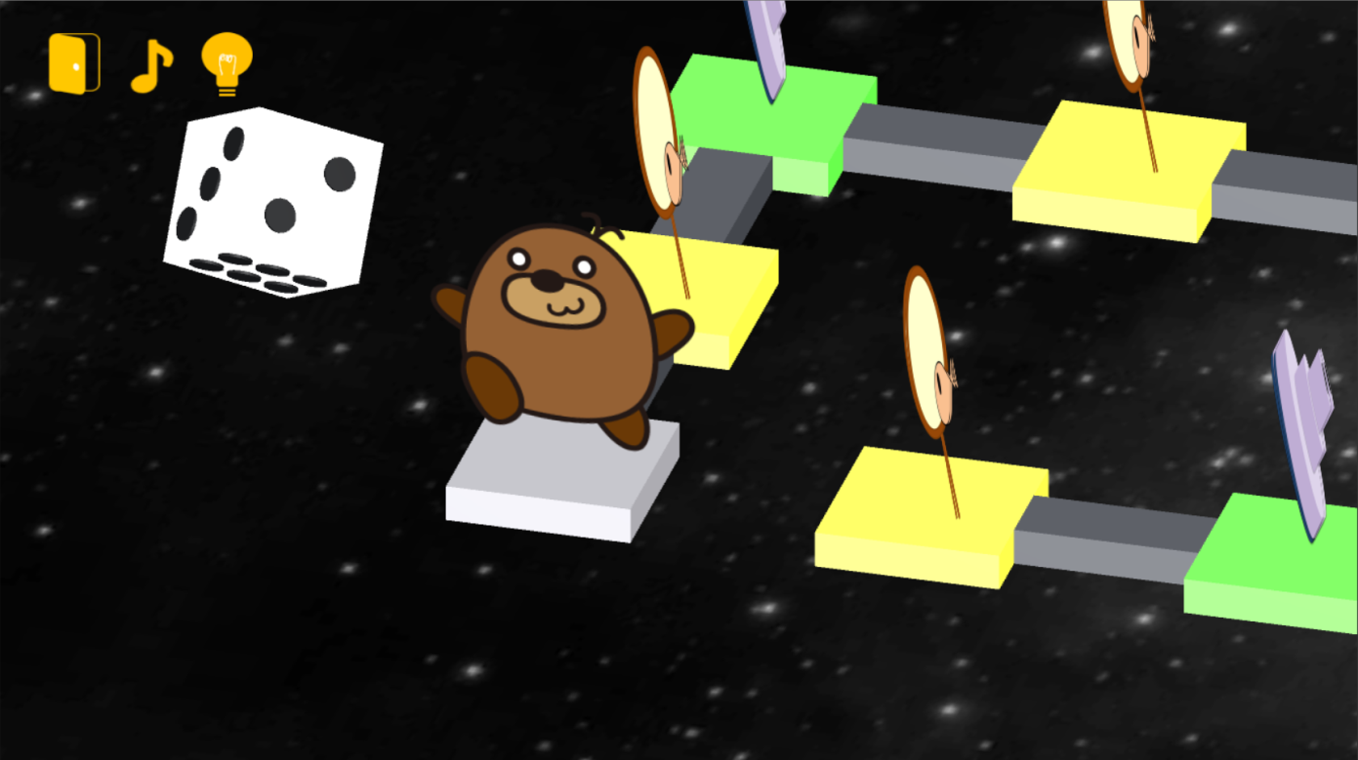
系統畫面
大富翁為基底的地圖闖關

Slide 7
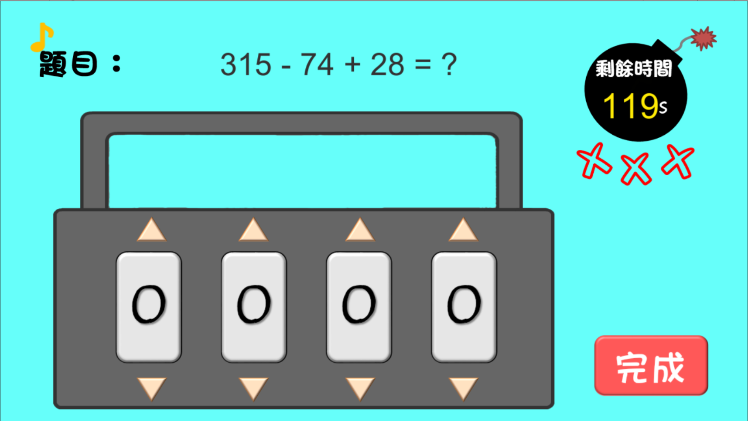
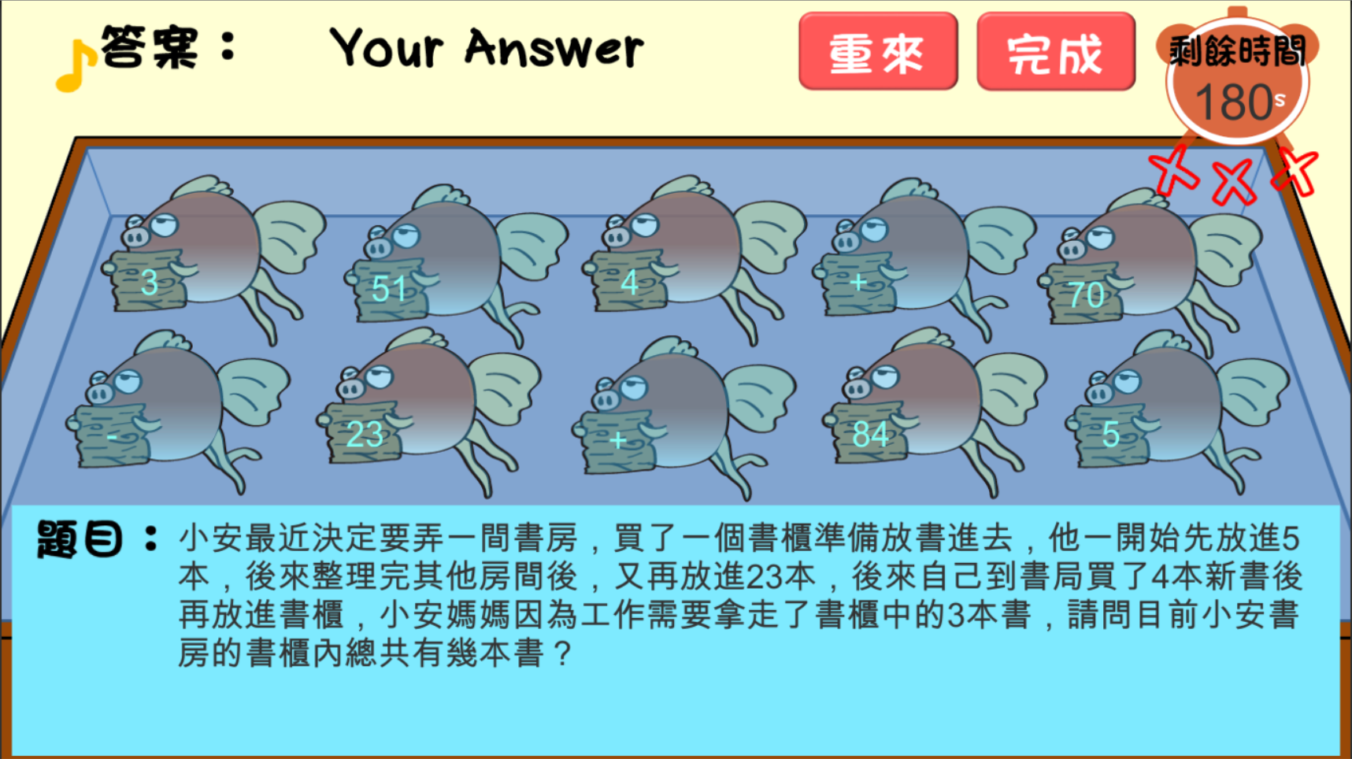
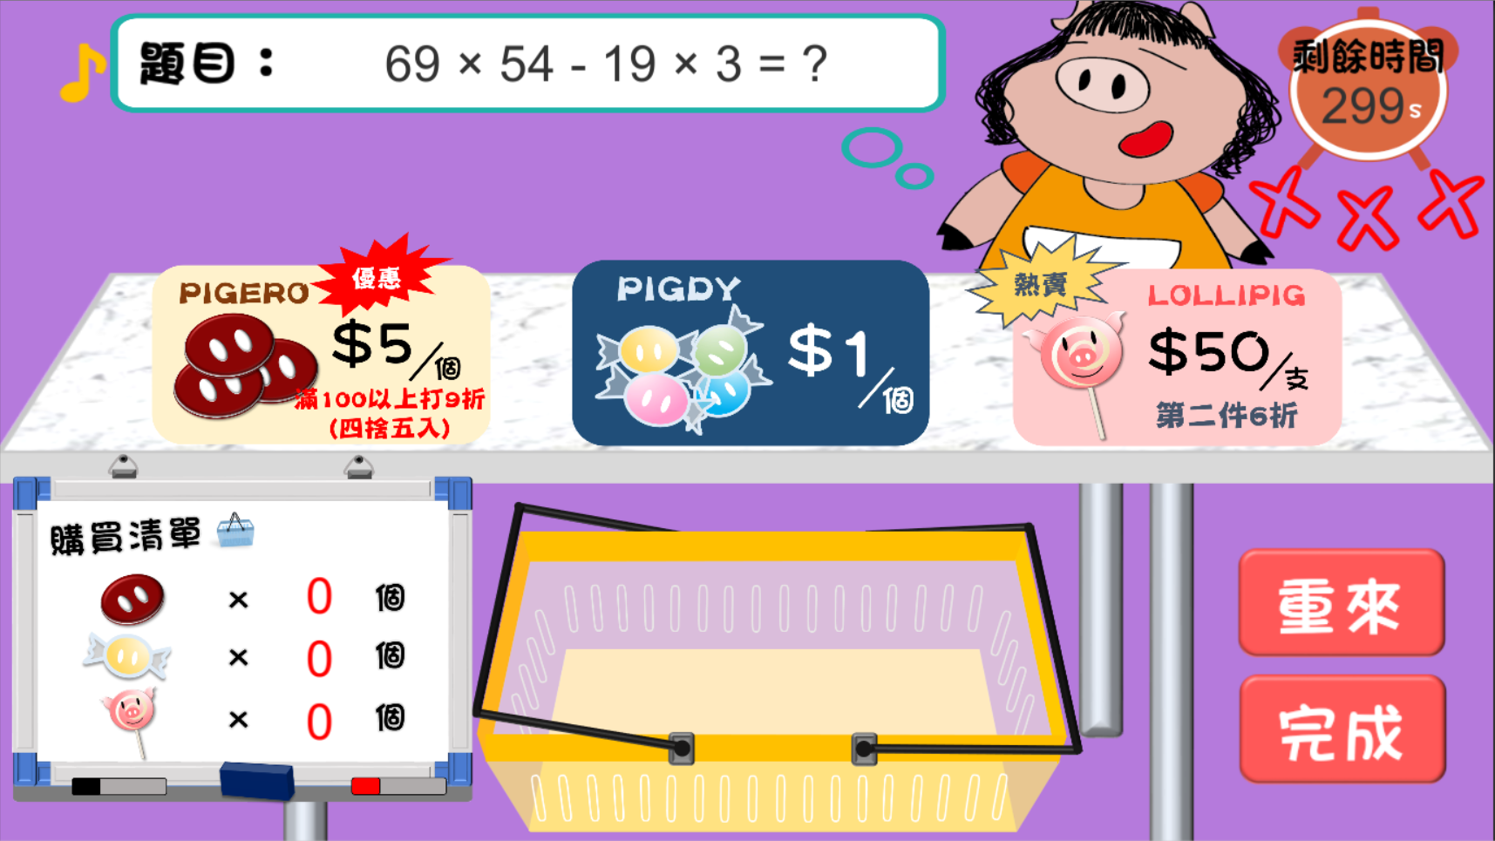
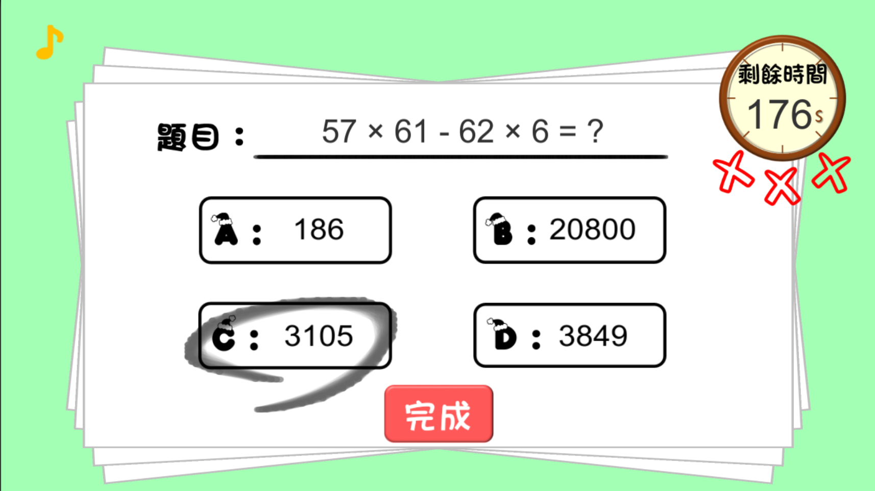
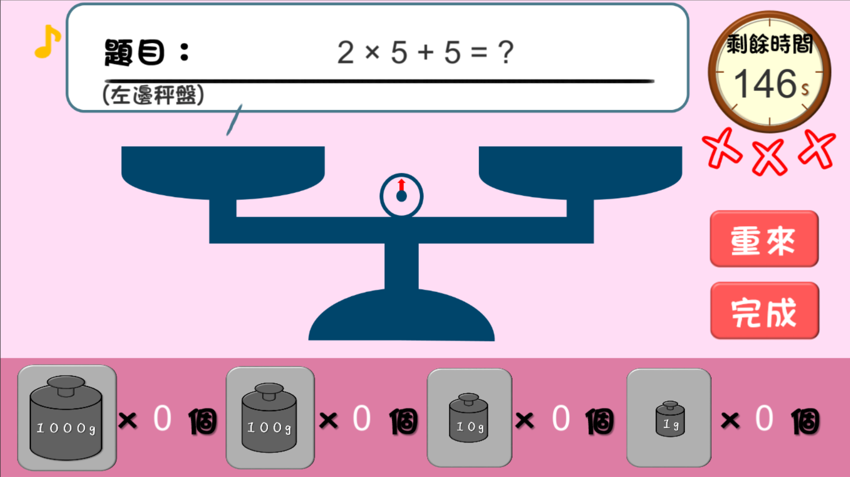
系統畫面
各個不同模式的小遊戲練習算數學

Slide 8

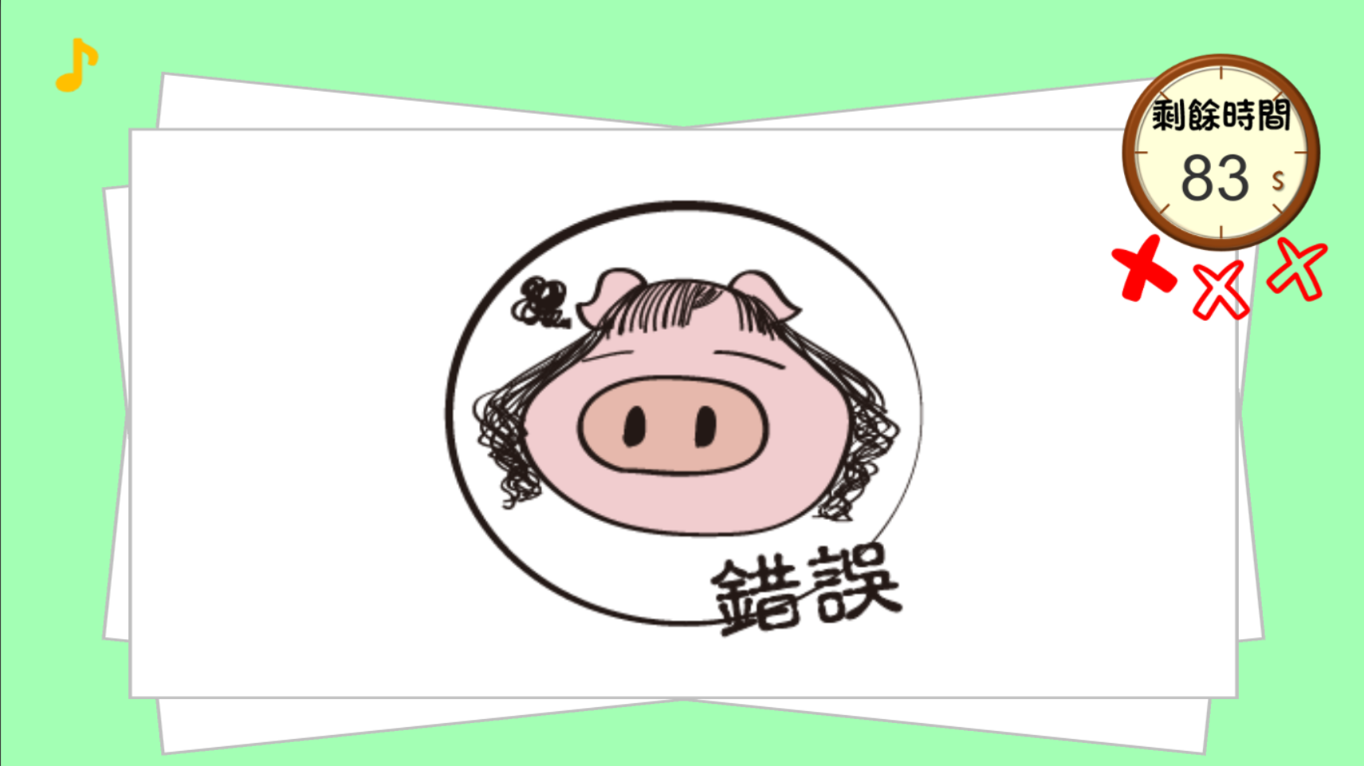
系統畫面
即時回饋 – 正確或錯誤答案

Slide 9
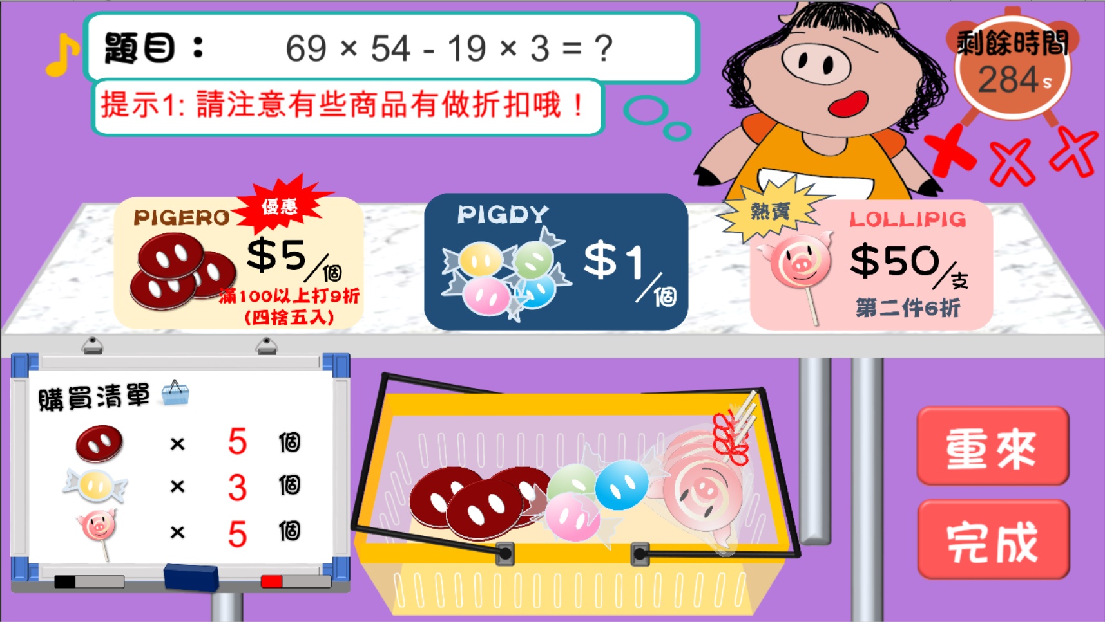
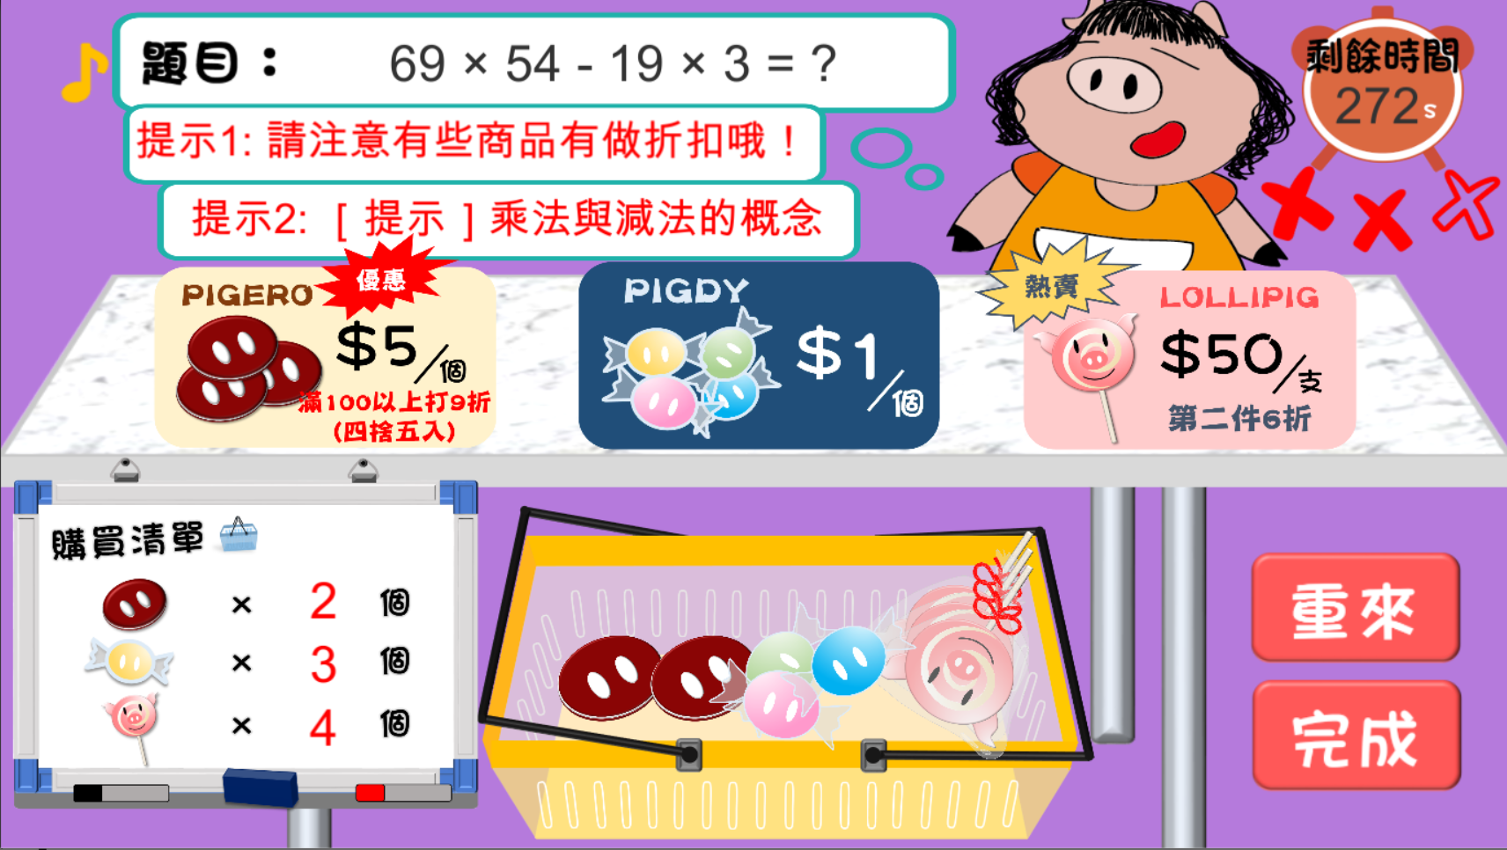
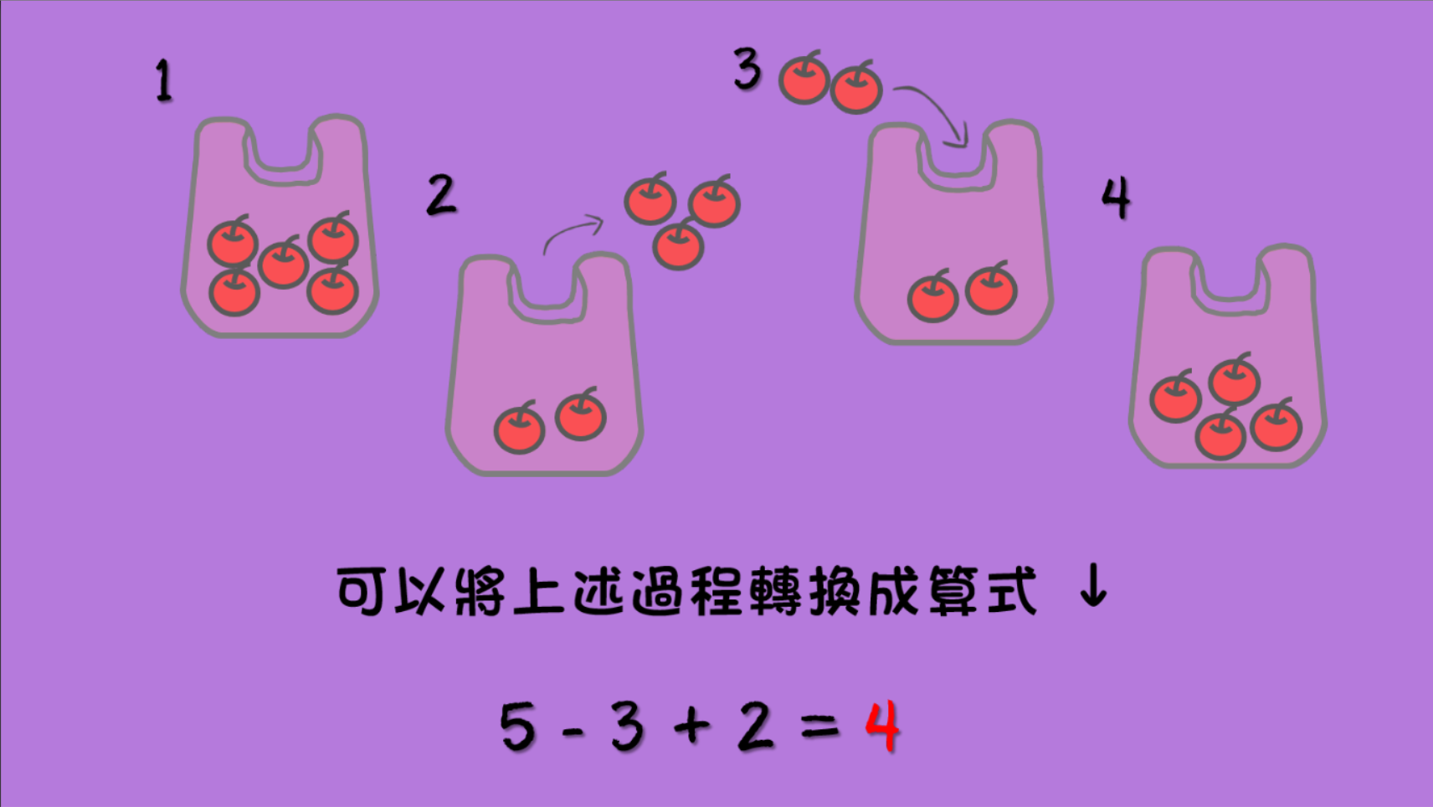
系統畫面
動態評量漸進提示(補救教學)

Slide 10
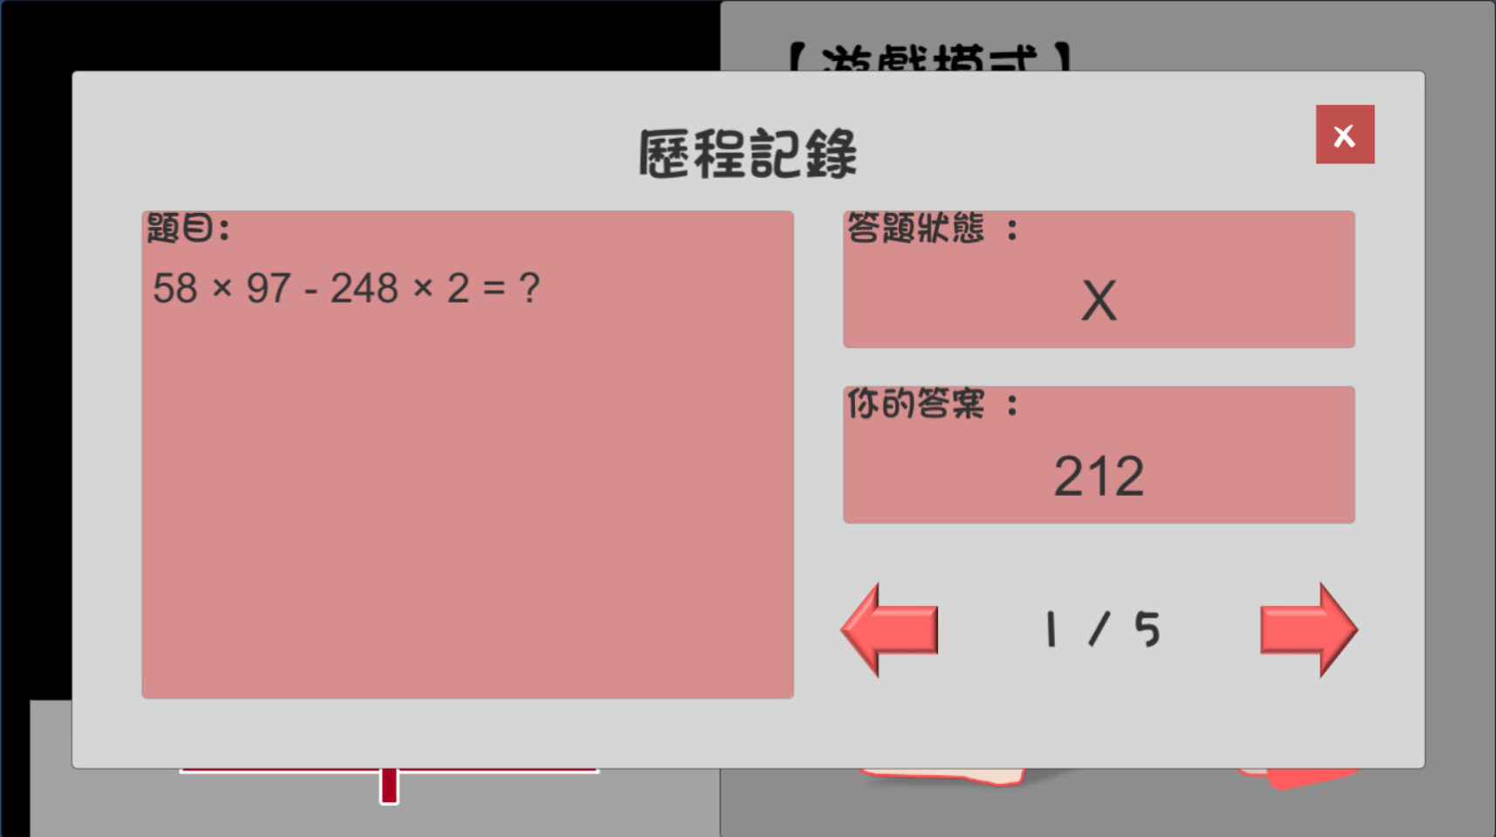
系統畫面
觀看學習歷程

Slide 11
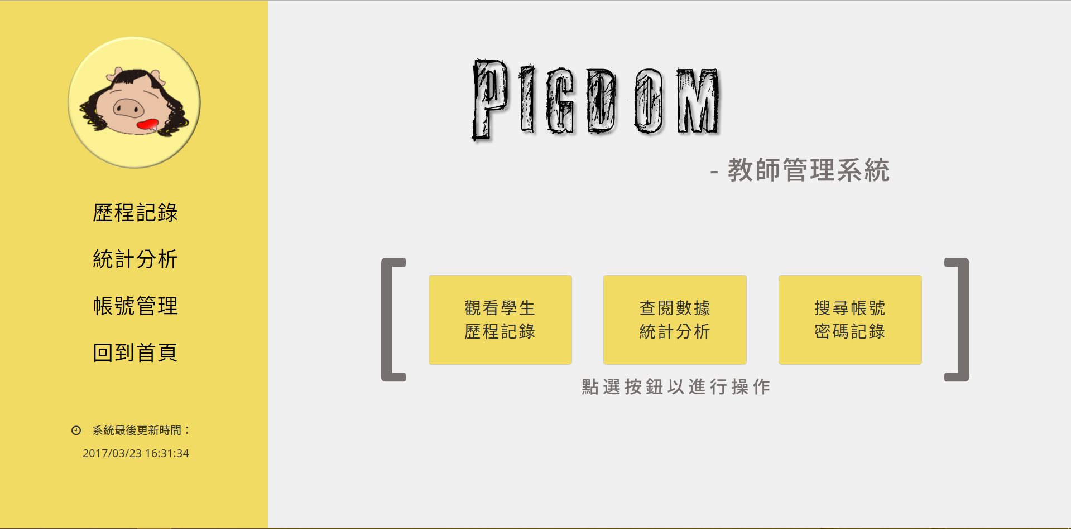
系統畫面
教師管理WEB系統
http://163.21.245.190/graduationProject/pigdom-web/index.php

Slide 12
The End
Thanks for your listening

